Slide 2
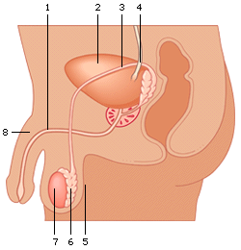
Mannelijke geslachtsorganen
9
10

Slide 3
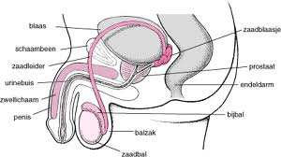
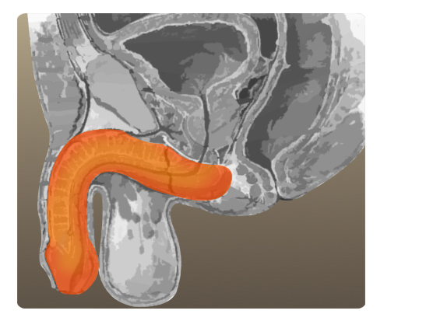
Mannelijke geslachtsorganen
http://www.youtube.com/watch?v=0pJOHRpo1Po

Slide 4
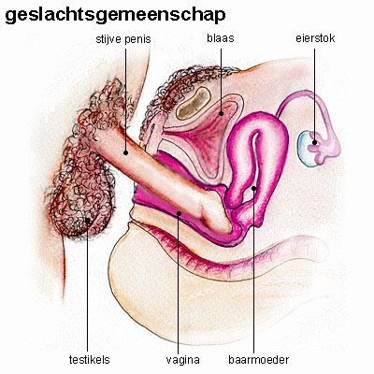

Slide 5
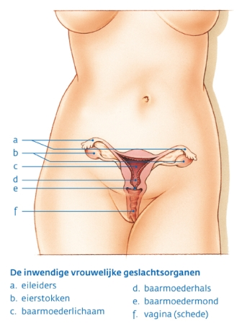
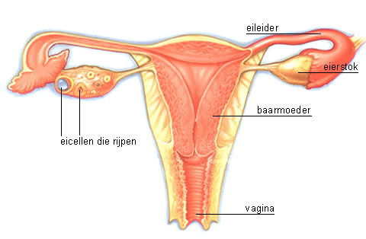
Vrouwelijke geslachtsorganen

Slide 6
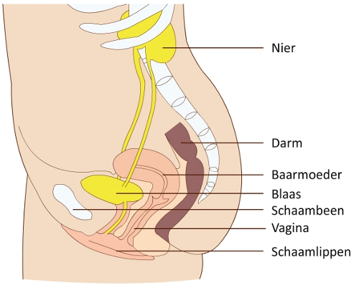
Vrouwelijke geslachtsorganen

Slide 7
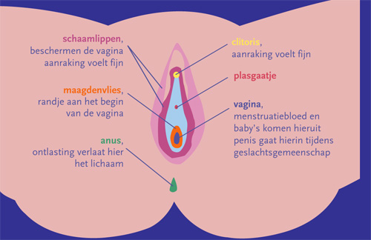
Vrouwelijke geslachtsorganen

Slide 8
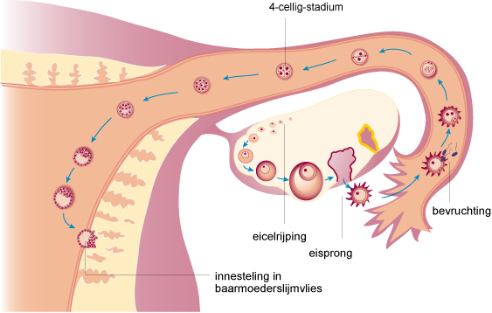
Vrouwelijke geslachtsorganen

Slide 10
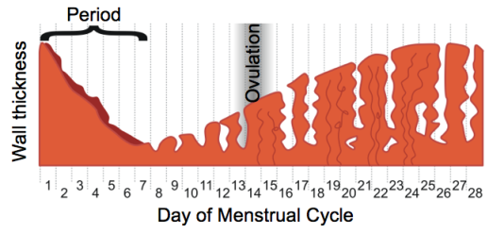
http://www.zootrack.nl/vmbo3.htm
Menstruatie en vruchtbare dagen?

Slide 11
Celdeling
Gewone celdeling:
  Waar?
  Waarom?
Reductiedeling:
  Waar?
  Waarom?
Alle delen van het lichaam
De vorming van nieuwe cellen
In de geslachtsorganen
De vorming van geslachtscellen

Slide 12
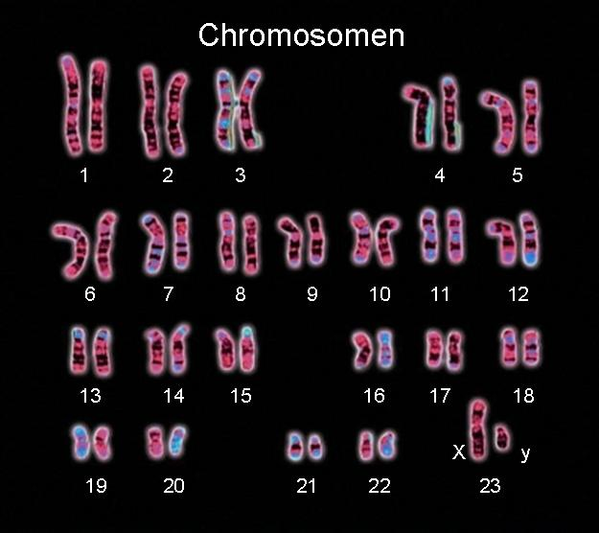
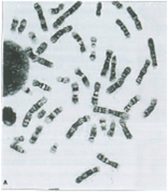
Celdeling: waarom geslachtscellen?

Slide 13
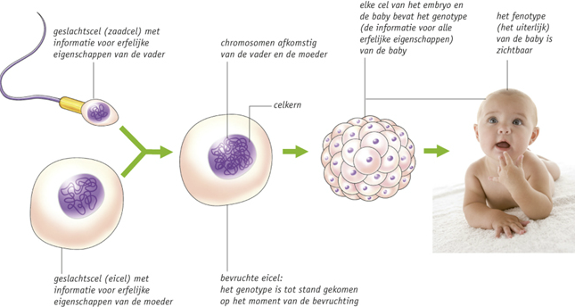
Celdeling: waarom geslachtscellen?
46?
23
hoeveel?
46
46?
23

Slide 14
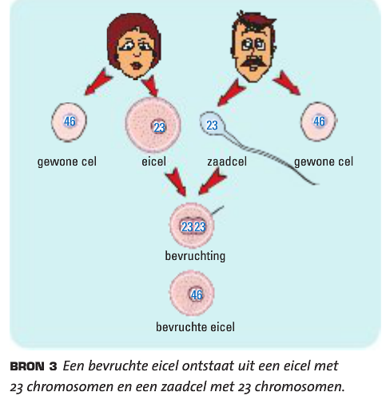
Celdeling: waarom geslachtscellen?

Slide 15
Celdeling
Gewone celdeling: bij lichaamscellen
46
Mitose
46
46
46
46
Celdeling geslachtscellen (zaadcel of eicel):
23
Meiose
46
23

Slide 16
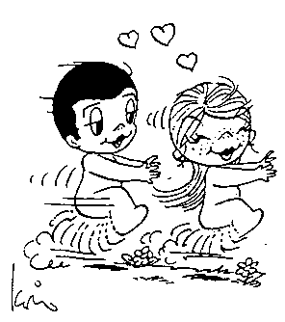
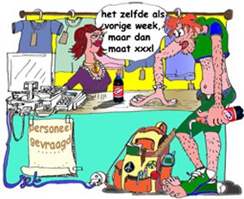

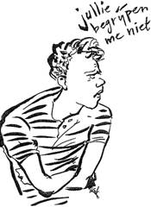
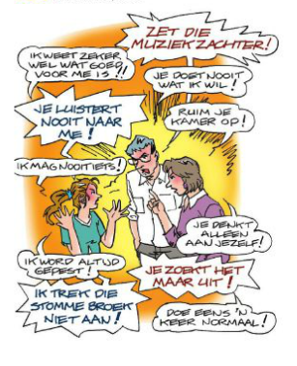

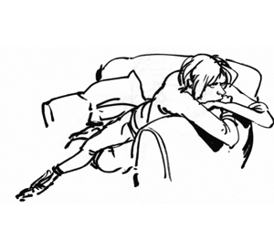
In de puberteit verander je...
Sociaal
Geestelijk
Lichamelijk

Slide 17
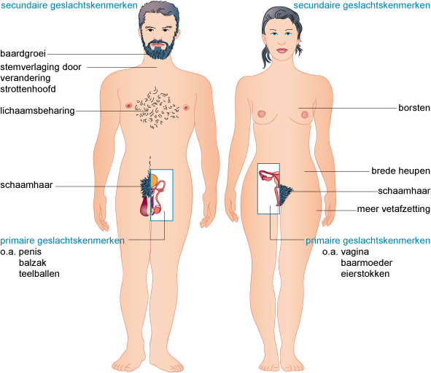
http://www.flabber.nl/linkdump/animatie/puberteit-in-een-minuut-7697

Slide 19
http://www.zootrack.nl/menstruatiecyclus.htm
Menstruatie en vruchtbare dagen?
hormonen

Slide 20
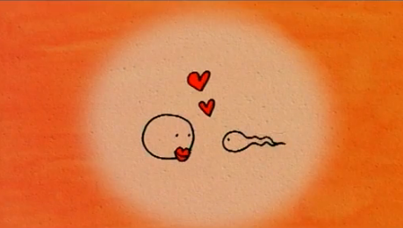
Embryonale ontwikkeling
Animatie bioplek
Video youtube

Slide 21
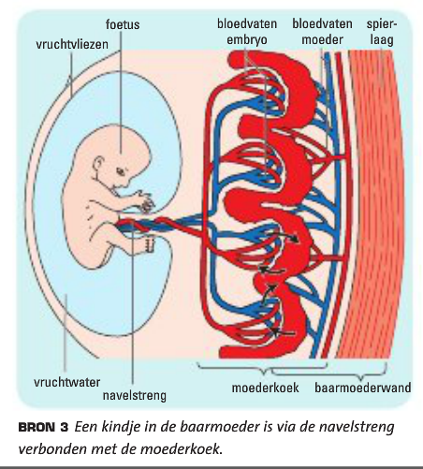
Embryonale ontwikkeling
Bevalling

Slide 22
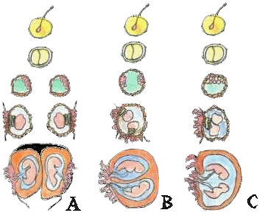
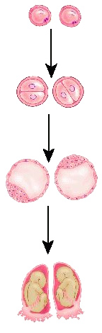

Slide 23
Bevalling

Slide 24
